Slide 1


আজকের পাঠে সবাইকে
শুভেচ্ছা

Slide 2





শিক্ষক পরিচিতি
পাঠ পরিচিতি
শ্রেণিঃ পঞ্চম
বিষয়ঃ প্রাথমিক গণিত
অধ্যায়ঃ ১২
পাঠের শিরোনামঃ সময়
পাঠ্যাংশঃ ক্যালেন্ডার
সময়ঃ ৪৫ মিনিট।
তারিখঃ 1০/02/২০20 ইং
আবুল কালাম আজাদ
সহকারী শিক্ষক
নাসিরাবাদ দুলাহার সরকারি প্রাথমিক বিদ্যালয়, নাচোল , চাঁপাইনবাবগঞ্জ।
মোবাইলঃ ০১৭১৭-৫৪৮০২০
ইমেইলঃ azad548020@gmail.com

Slide 3



ভিডিওটিতে তোমরা কী দেখতে পেলে?
চলো একটি ভিডিও দেখি !
স্যার , মাসের নাম !

Slide 4
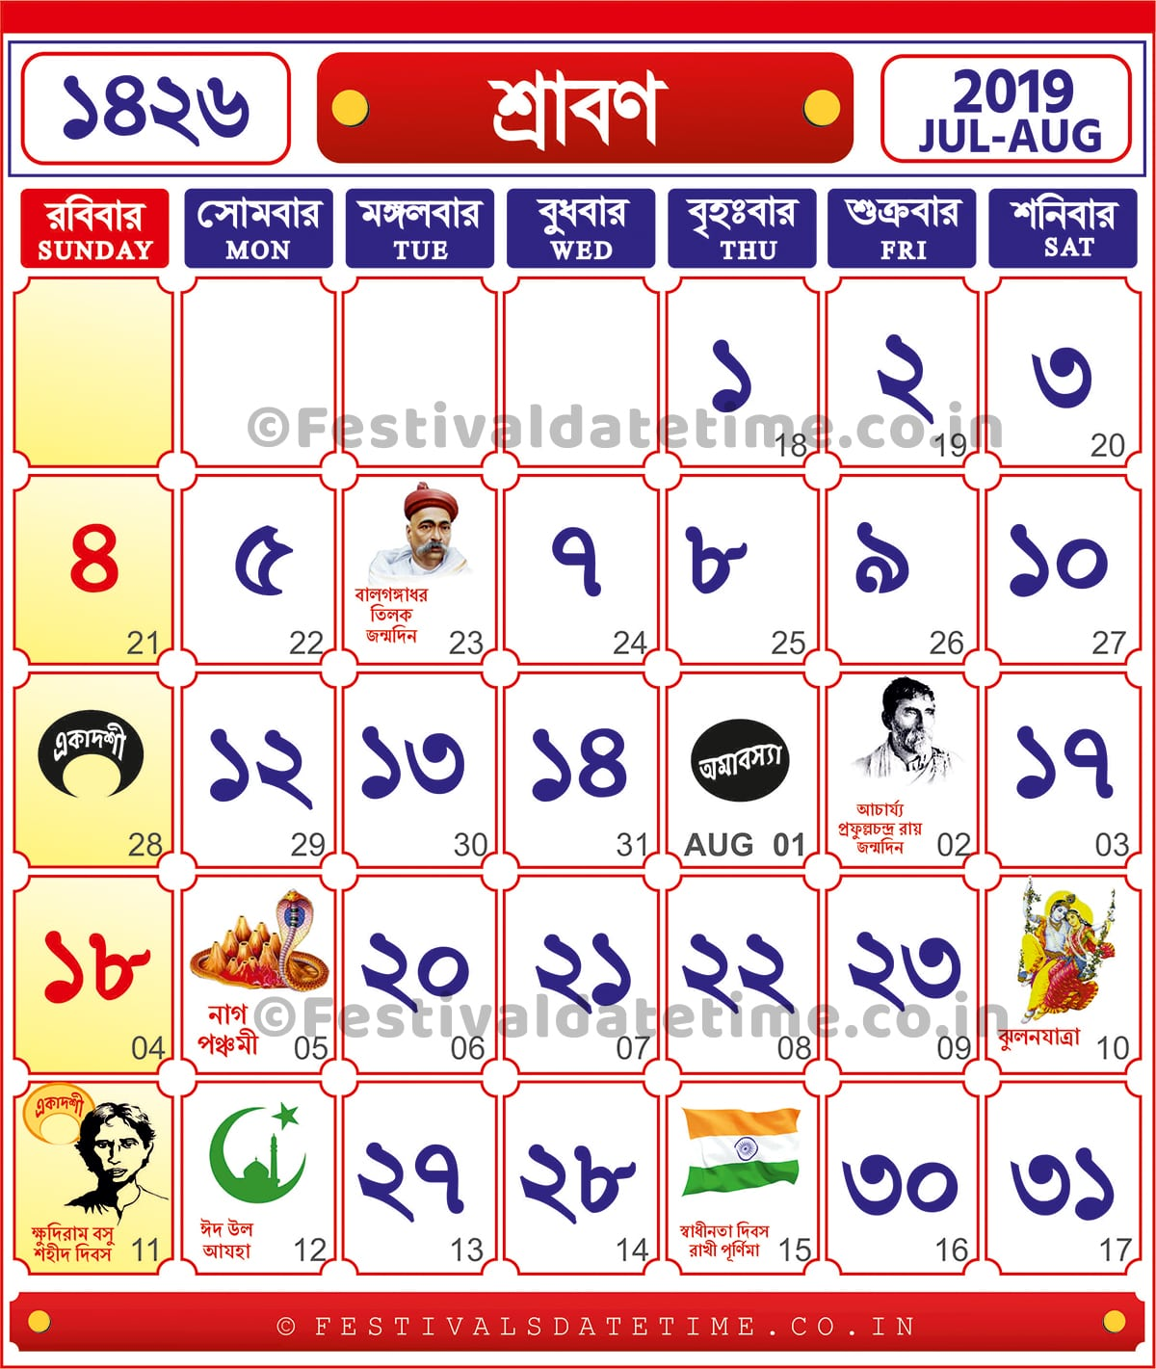
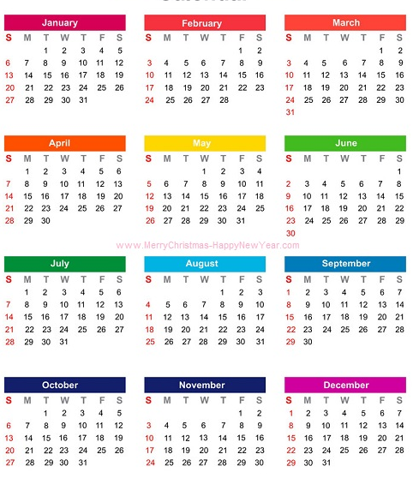
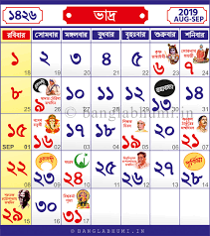
এগুলো দিয়ে আমরা কী কী জানতে পারি?
নিচে এগুলো কীসের ছবি?
এগুলো বাংলা ও ইংরেজি সালের বর্ষপঞ্জিকার ছবি।
এগুলো দ্বারা বাংলা ও ইংরেজি সালের মাসের নাম, দিন সংখ্যা সম্পর্কে জানতে পারি।

Slide 5

আজকের পাঠ
ক্যালেন্ডার

Slide 6


শিখনফল
এই পাঠ শেষে শিক্ষার্থীরা……….
২৫.১.১ বাংলা সালের কোন মাসে কত দিন বলতে পারবে।
২৫.১.২ ইংরেজি সালের কোন মাসে কত দিন বলতে পারবে।

Slide 7


ইংরেজি সালকে বাংলায় রূপান্তরের সহজ উপায়ঃ
তুমি কি তোমার
বাংলা জন্ম তারিখ
বলতে পারবে?
আমি আমার ইংরেজি জন্ম সালকে বাংলায় প্রকাশ করব কিভাবে?
খুব সহজ তোমার ইংরেজি জন্ম সাল থেকে ৫৯৩ বিয়োগ করতে হবে
হ
ম
ম
ম
লক্ষ্য করি
ইংরেজি সনের তারিখ ১ জানুয়ারি থেকে ১৩ এপ্রিল-এর মধ্যে হলে, বাংলা সন = ইংরেজি সন – ৫৯৪
ইংরেজি সনের তারিখ ১৪ এপ্রিল থেকে ৩১ ডিসেম্বর-এর মধ্যে হলে, বাংলা সন = ইংরেজি সন – ৫৯৩
যদি কারো জন্ম ২০০৮ সালে হয় তবে তা থেকে ৫৯৩ বিয়োগ করলে যা ফল পাবো তাই তার বাংলা সাল হবে।
২০০৮ – ৫৯৩ = ১৪১৫

Slide 8
ইংরেজী মাসের নাম
জানুয়ারি
ফেব্রুয়ারি
মার্চ
এপ্রিল
মে
জুন
জুলাই
আগষ্ট
সেপ্টেম্বর
অক্টোবর
নভেম্বর
ডিসেম্বর
তোমরা কী ইংরেজি মাসের নাম বলতে পার?
এবার ইংরেজি মাসের নামগুলো দেখিঃ-

Slide 9
তোমরা কী বলতে পার কোন মাস কতদিনে হয়?
চল এবার আমরা দেখি ইংরেজি কোন মাস কত দিনে হয়ঃ-
ক্রমিক নং
মাস
দিনের সংখা
01
জানুয়ারি
৩১
02
ফেব্রুয়ারি
২৮/২৯
03
মার্চ
৩১
04
এপ্রিল
৩০
05
মে
৩১
06
জুন
৩০
07
জুলাই
৩১
08
আগষ্ট
৩১
09
সেপ্টেম্বর
৩০
10
অক্টোবর
৩১
11
নভেম্বর
৩০
12
ডিসেম্বর
৩১
মোট =
365

Slide 10
বাংলা মাসের নাম
বৈশাখ
জ্যৈষ্ঠ
আষাঢ়
শ্রাবণ
ভাদ্র
আশ্বিন
কার্তিক
অগ্রহায়ণ
পৌষ
মাঘ
ফাল্গুন
চৈত্র
তোমরা কী বাংলা মাসের নাম বলতে পার?
এবার বাংলা মাসের নামগুলো দেখিঃ-

Slide 11
তোমরা কী বলতে পার কোন মাস কতদিনে হয়?
চল এবার আমরা দেখি বাংলা কোন মাস কত দিনে হয়ঃ-
ক্রমিক নং
মাস
দিনের সংখা
01
বৈশাখ
৩১
02
জ্যৈষ্ঠ
৩১
03
আষাঢ়
৩১
04
শ্রাবণ
৩১
05
ভাদ্র
৩১
06
আশ্বিন
৩০
07
কার্তিক
৩০
08
অগ্রহায়ণ
৩০
09
পৌষ
৩০
10
মাঘ
৩০
11
ফাল্গুন
৩০
12
চৈত্র
৩০
মোট =
365

Slide 12
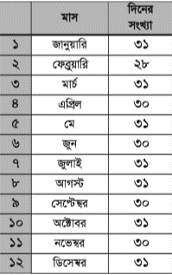
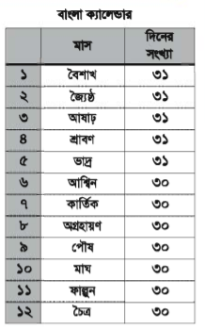
ছবিতে তোমরা কী দেখতে পাচ্ছ?
১. বাংলা ক্যালেন্ডারে এক বছরে কত দিন?
২. কোন মাসে কয়টি দিন রয়েছে?
৩. ইংরেজি ক্যালেন্ডারে এক বছরে কত দিন?
৪. কোন মাসে কয়টি দিন রয়েছে?
৫. বাংলা ক্যালেন্ডারে সাথে ইংরেজি ক্যালেন্ডারের মিল ও অমিল কী?
অমিল
১. বাংলা সনে ৫ টি ও ইংরেজি সনে ৭ টি ৩১ দিনের মাস রয়েছে।
২. ইংরেজি সনে একটি মাস ২৮ দিনে রয়েছে যা বাংলা সনে নেই।
মিল
১. বাংলা ও ইংরেজি ক্যালেন্ডারে ১২ টি করে মাস রয়েছে।
২. উভয় সনে ৩৬৫ টি করে দিন রয়েছে।

Slide 13
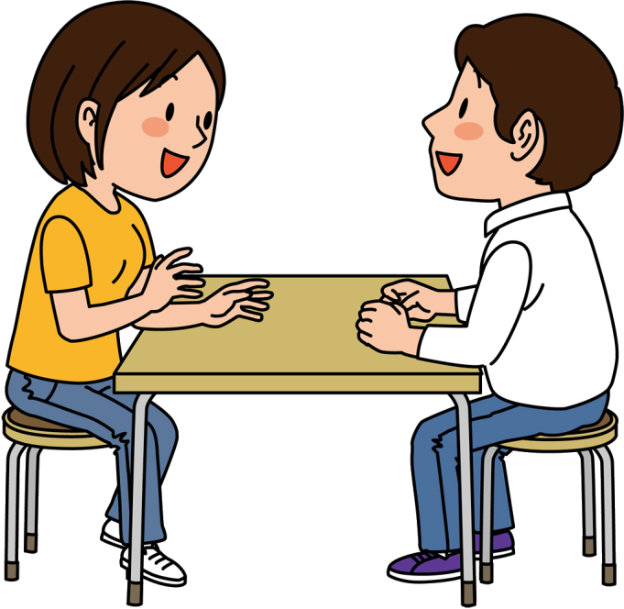
একক কাজ
নিচের মাসগুলোর দিনের সংখ্যা লিখঃ
১. বৈশাখ
২. আষাঢ়
৩. ভাদ্র
৪. অগ্রহায়ণ
চৈত্র
অক্টোবর
আগস্ট
মার্চ
চল উত্তর মিলিয়ে নেই
১. বৈশাখ = ৩১
২. আষাঢ় = ৩১
৩. ভাদ্র = ৩১
৪. অগ্রহায়ণ = ৩০
চৈত্র = ৩০
অক্টোবর = ৩১
এপ্রিল= ৩০
মার্চ = ৩১

Slide 14
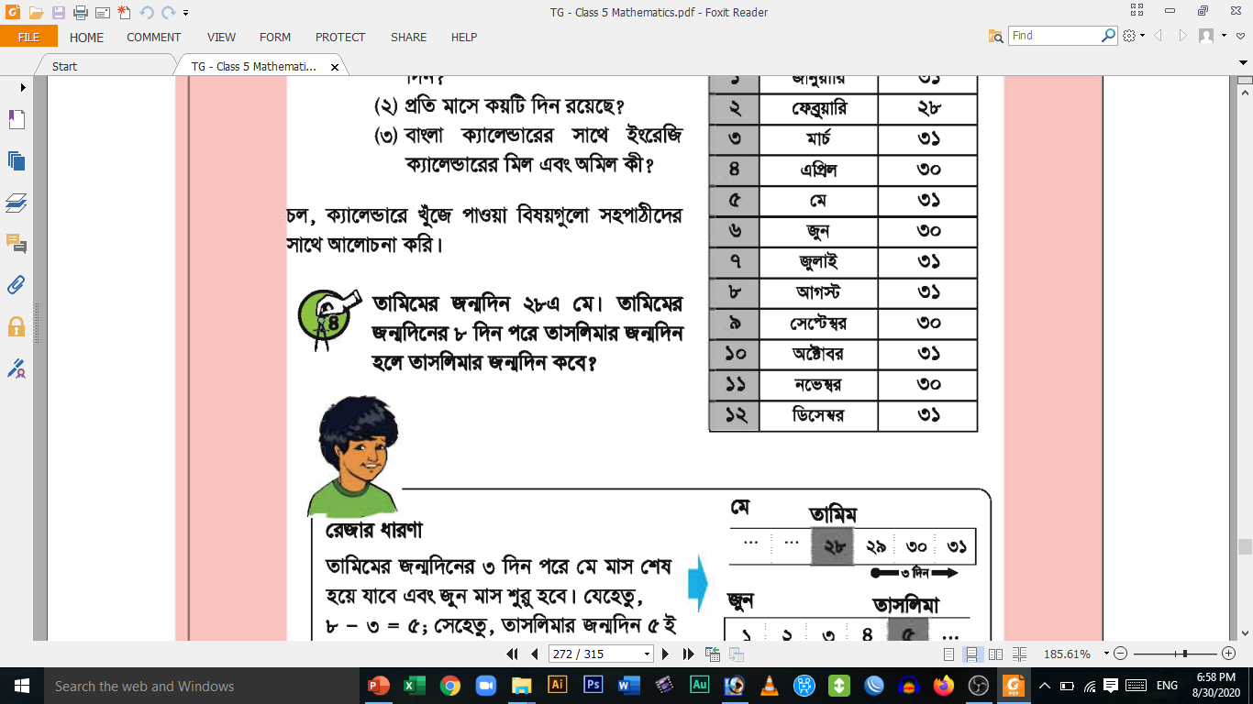
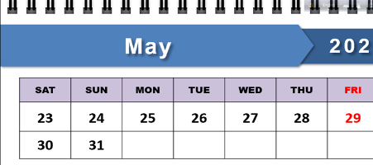
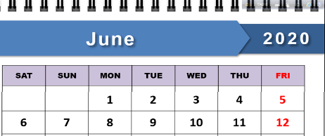

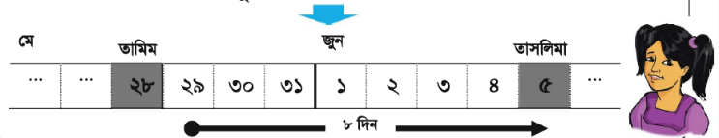
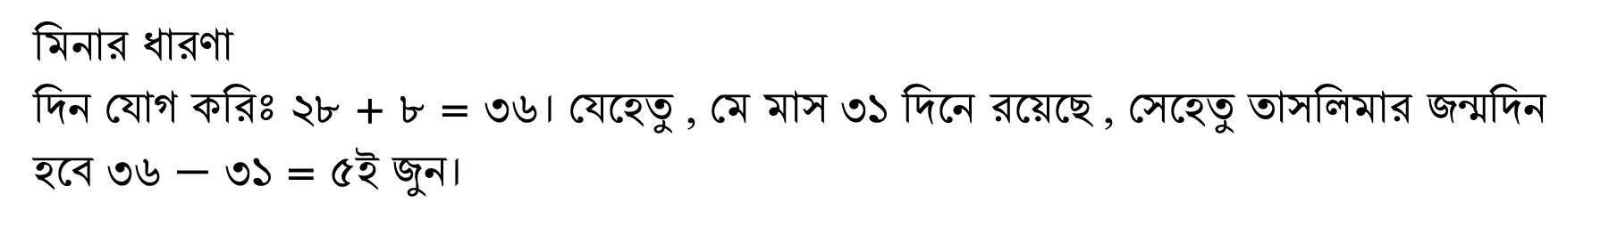
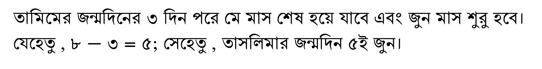
তামিমের জন্মদিন ২৮ এ মে। তামিমের জন্মদিনের ৮ দিন পরে তাসলিমার জন্মদিন হলে তাসলিমার জন্মদিন কবে?
তাসলিমা
তামিমের জন্মদিনের ৩ দিন পরে মে মাস শেষ হয়ে যাবে এবং জুন মাস শুরু হবে। যেহেতু , ৮ $−$ ৩ = ৫; সেহেতু , তাসলিমার জন্মদিন ৫ই জুন।
মিনার ধারণা
দিন যোগ করিঃ ২৮ + ৮ = ৩৬। যেহেতু , মে মাস ৩১ দিনে রয়েছে , সেহেতু তাসলিমার জন্মদিন হবে ৩৬$−$ ৩১ = ৫ই জুন।

Slide 15
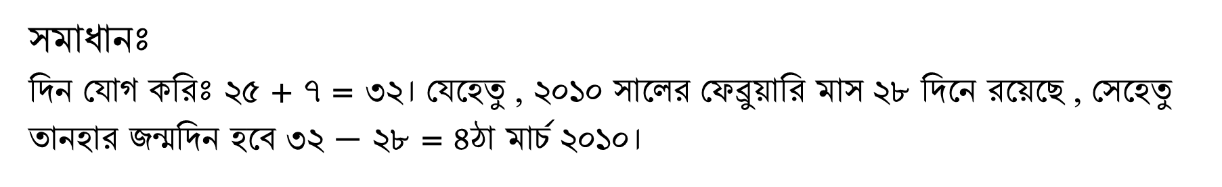
জোড়ায় কাজ
রাকিবের জন্ম তারিখ ২৫ ফেব্রুয়ারি ২০১০। তার ৭ দিন পরে তার চাচাতো বোন তানহার জন্ম হলে , তানহার জন্ম তারিখটি কত?
সমাধানঃ
দিন যোগ করিঃ ২৫ + ৭ = ৩২। যেহেতু , ২০১০ সালের ফেব্রুয়ারি মাস ২৮ দিনে রয়েছে , সেহেতু তানহার জন্মদিন হবে ৩২$−$ ২৮ = ৪ঠা মার্চ ২০১০।

Slide 16
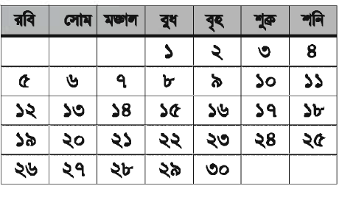
২০১৪ সনের মার্চ মাস
১ তারিখ বুধবার হলে হলে এর ৭ দিন পর কত তারিখ হবে?
৬ তারিখ সোমবার হলে ১৫ দিন পর কী বার হবে?
৯ তারিখ বৃহস্পতিবার হলে ২১ দিন পর কী বার হবে?
৮ তারিখ
মঙ্গলবার
বৃহস্পতিবার
কয়দিনে এক সপ্তাহ?
এই মাসে বুধবার রয়েছে কয়টি?
এই মাসে বৃহস্পতিবার রয়েছে কতটি?
মাসের ২য় রবিবারে কত তারিখ? ২৫ তারিখে কী বার?
মাসের ৫ম বুধবারে কত তারিখ?
৭ দিনে
৫টি
৫টি
১২ তারিখ এবং ২৫ তারিখ শনিবার
২৯ তারিখ
উত্তরের জন্য এখানে ক্লিক কর

Slide 17
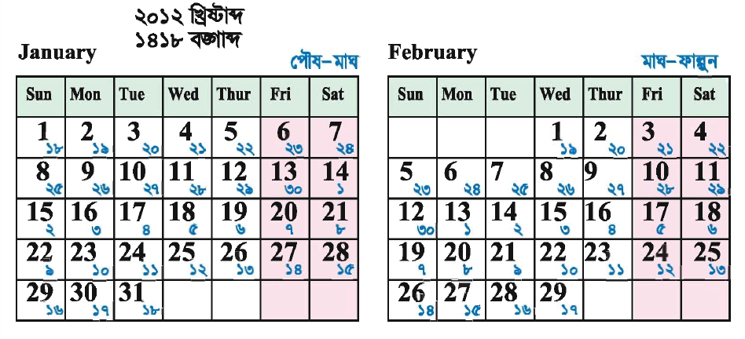
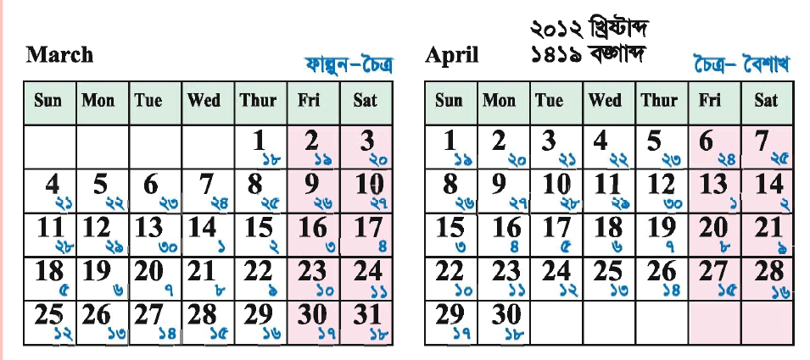

Slide 18
চল কিছু প্রশ্নের উত্তর জেনে নেই
১. ইংরেজি সাল ২০১২ এর মার্চ মাসের ২য় শনিবার বাংলা সালের কত তারিখ ছিল?
২৭ ফাল্গুন
২. বাংলা সাল ১৪১৯ এর বৈশাখ মাস ইংরেজি সালের কত তারিখে শুরু হয়েছিল।
১৩ এপ্রিল
৩. ৩রা মার্চ, শনিবার এর ৩৫ দিন পরের দিনটি কী বার ছিল?
শনিবার
৪. ১৩ ই ফেব্রুয়ারি, সোমবার এর ২১ দিন পরের দিনটি কী বার ছিল?
সোমবার
৫. ১লা এপ্রিল, রবিবার এর ৫০ দিন আগের দিনটি কী বার ছিল?
শনিবার
৬. ৬ই ফেব্রুয়ারি, সোমবার এর ৩৭ দিন পর কী বার?
২৯ দিন

Slide 19
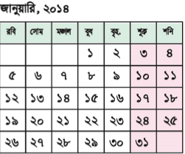
ইংরেজি সাল ২০১৪ এর ১লা জানুয়ারি ছিল বুধবার। ১ লা জানুয়ারির ৪০ দিন পরের দিনটি কী বার ছিল?
ইংরেজি সাল ২০১৪ এর ৩রা ফেব্রুয়ারি সপ্তাহের কী বার ছিল?
২৬শে ডিসেম্বর শুক্রুবার হলে এর ৫০ দিন আগে কী বার ছিল?
১৪ ই জানুয়ারি এর ৪৯ দিন পরের তারিখটি কত?
সোমবার হবে
২০১৪ সনের জানুয়ারি মাস
সোমবার
বৃহস্পতিবার
৫ই মার্চ হবে
চল উত্তর মিলিয়ে নেই
উত্তরের জন্য এখানে ক্লিক কর

Slide 20
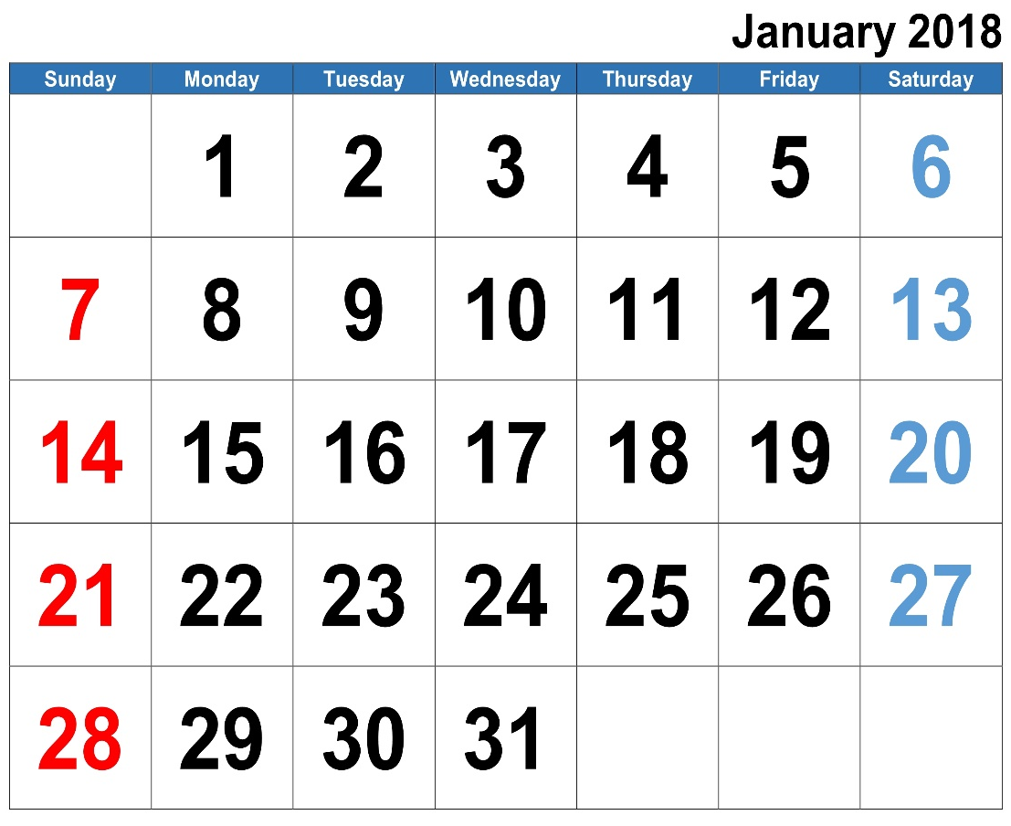
দলীয় কাজ
২০১৮ সনের জানুয়ারি মাস
ইংরেজি সাল ২০১৮ এর ১লা জানুয়ারি ছিল সোমবার। ১লা জানুয়ারির ৪০ দিন পরের দিনটি কী বার ছিল?
২. ২০১৮ সালের ৩রা ফেব্রুয়ারি সপ্তাহের কী বার ছিল?
শনিবার হবে
শনিবার
চল উত্তর মিলিয়ে নেই
উত্তরের জন্য এখানে ক্লিক কর

Slide 21
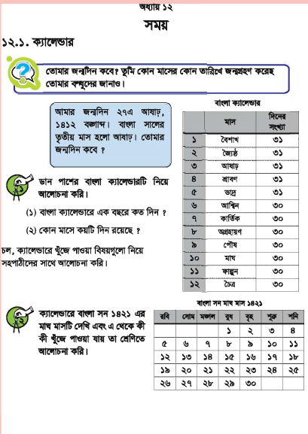
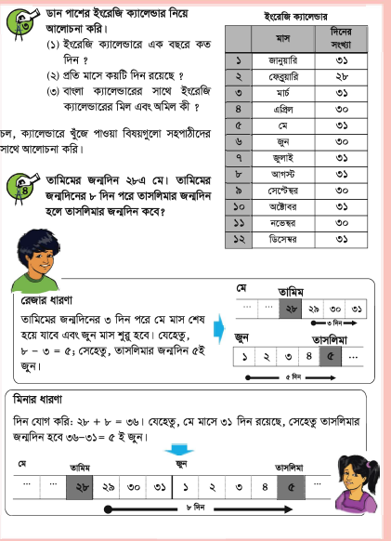
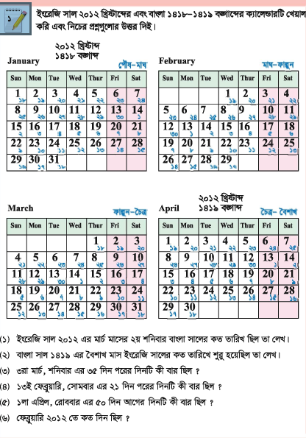
তোমার পাঠ্যবইয়ের ১৩৩, ১৩৪ ও ১৩৫ পৃষ্ঠা মনযোগ সহকারে পড়।

Slide 22
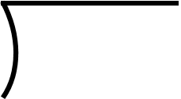
মূল্যায়নঃ
২০১৪ সালের ১লা জানুয়ারি বুধবার হলে; ৩১ এ ডিসেম্বর কী বার হবে?
সমাধানঃ
আমরা জানি, ১ বছর = ৩৬৫ দিন।
সুতরাং, ১লা জানুয়ারি হতে ৩১ এ ডিসেম্বর মোট দিন = ৩৬৪ দিন।
৫
২
৭
৪
৩৬৪
৩৫
১
১৪
০
সুতরাং, ৩১ এ ডিসেম্বর বুধবার হবে।

Slide 23
বাড়ির কাজ
ক্যালেন্ডার সম্পর্কিত নিচের প্রশ্নগুলোর উত্তর দাওঃ
২৫ শে বৈশাখ এর ২০ দিন পরের তারিখটি কী?
২৫ এ জুন এর ৪৯ দিন পরের তারিখটি কী?
যদি ৩রা মে শুক্রবার হয়, তবে ৩১ এ মে কী বার হবে?
যদি ১লা অক্টোবর বুধবার হয়, তবে ৩১ এ অক্টোবর কী বার?

Slide 24





সবাইকে
ধন্যবাদ

